Slide 1


Slide 2


Slide 3


Slide 4
Action
Agent
Environment
State
Reward

Slide 5
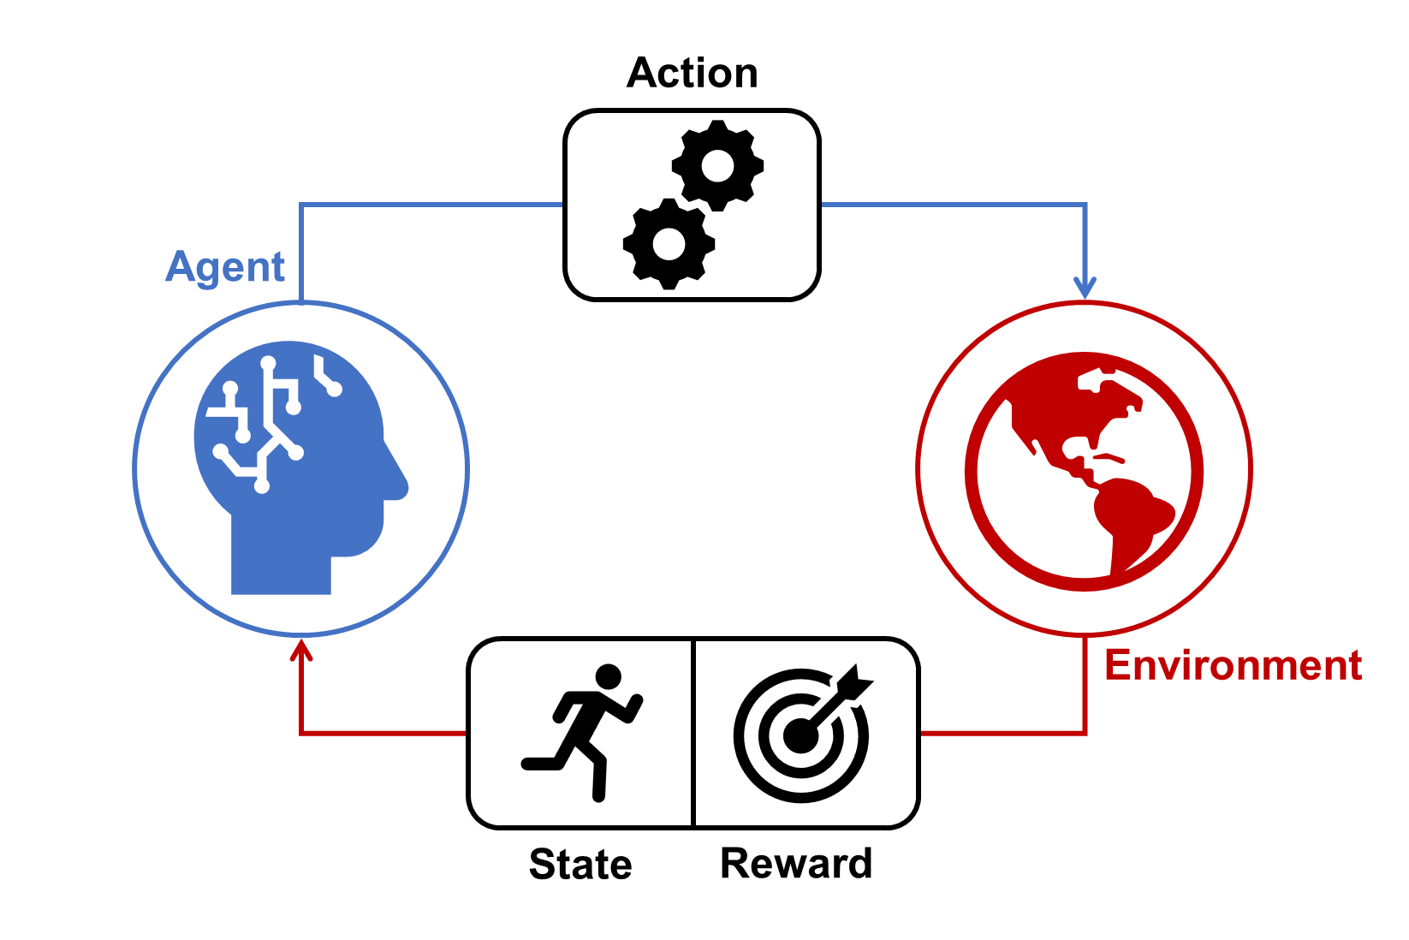

Slide 6
Feed Forward
Back Propagation

Slide 7
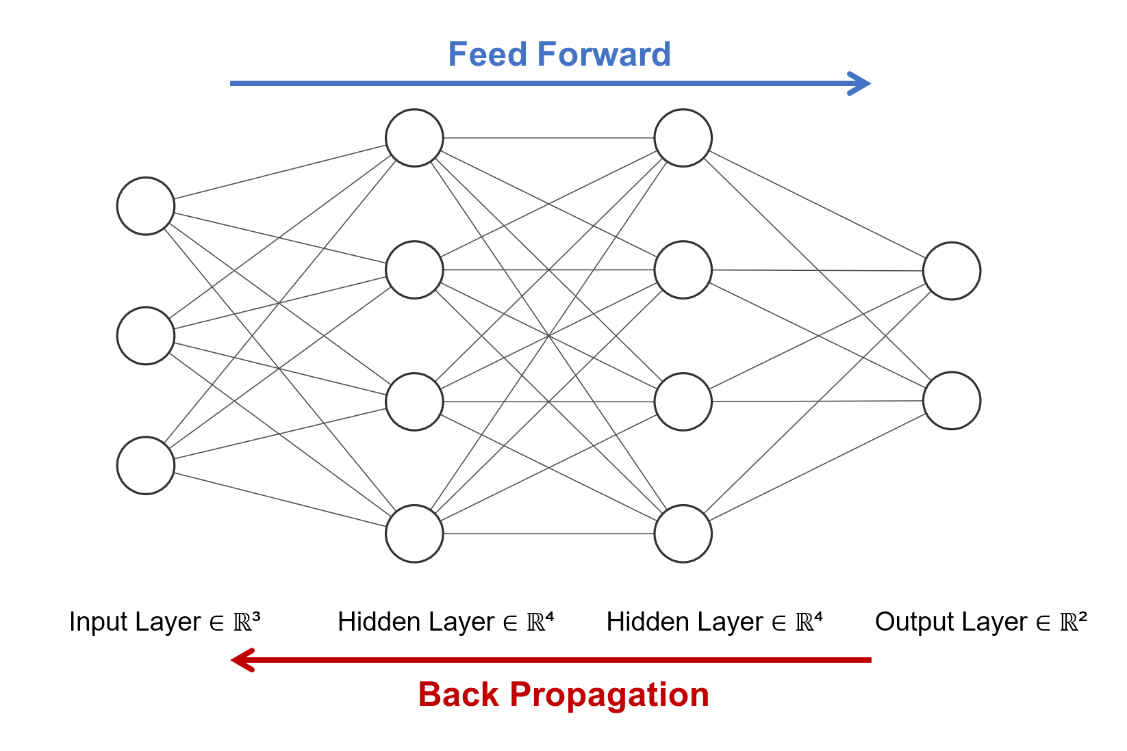

Slide 8



Action
Agent
Environment
K/D/A
State
Reward

Slide 9
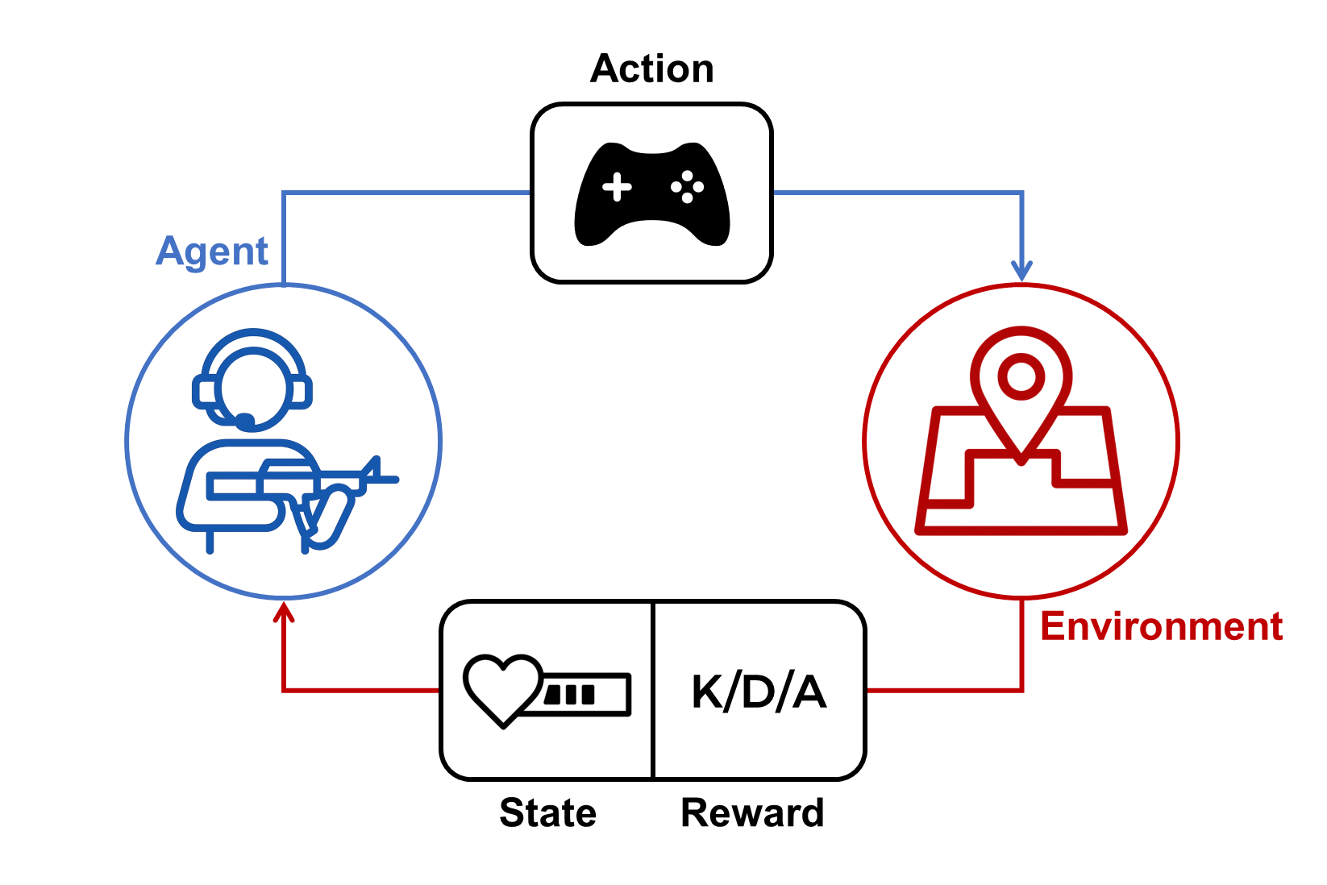

Slide 10

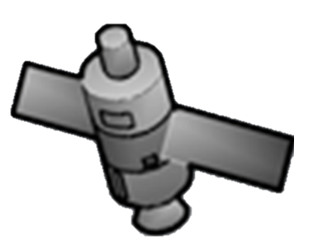
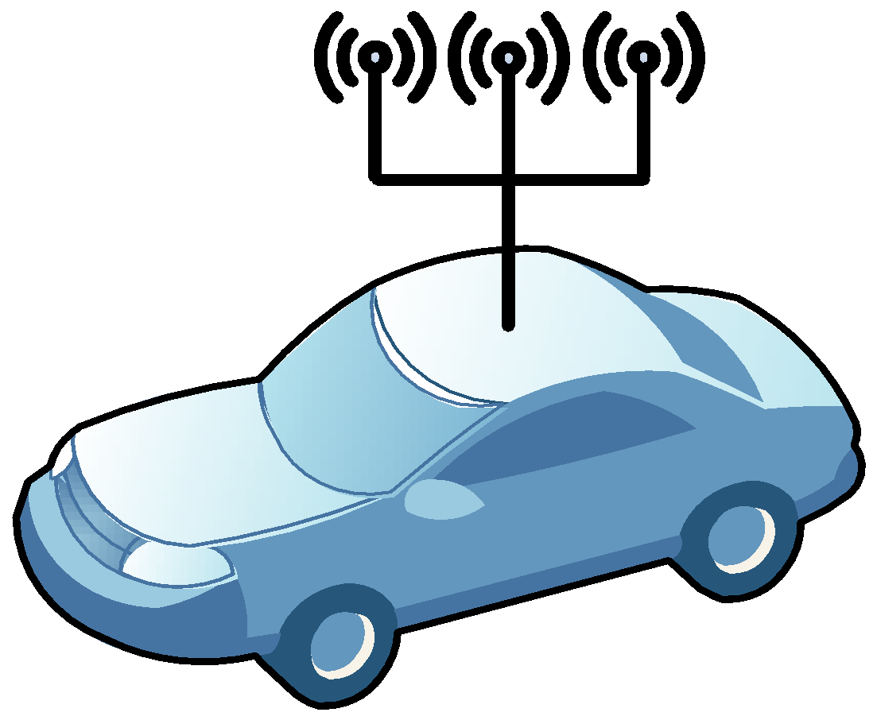
Edge Server
Base
Station
Base
Station
Base
Station

Slide 11
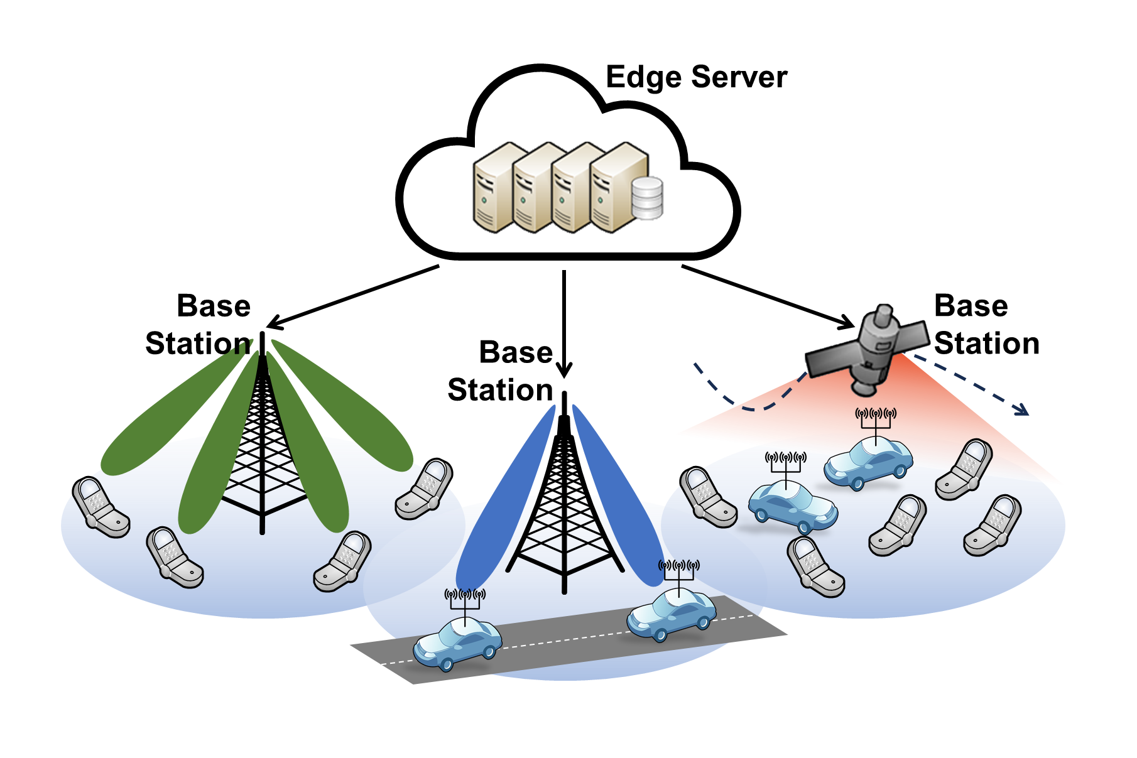

Slide 12
Supervisor Agent
Agent
Agent
Agent
Agent
Agent
Agent

Slide 13
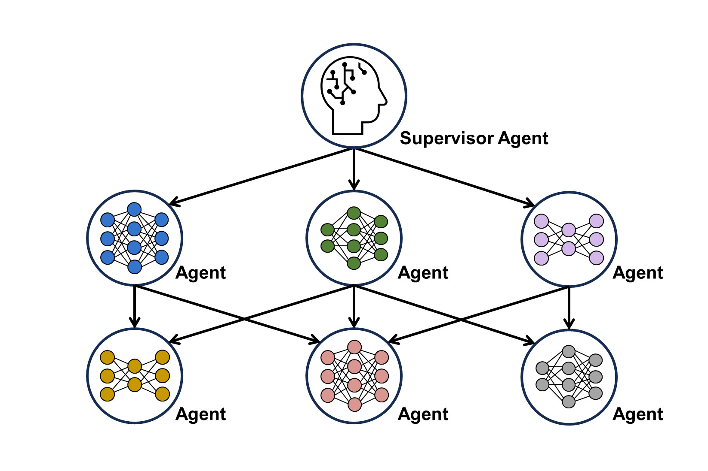

Slide 14
Agent
Action
State
Reward
Environment

Slide 15
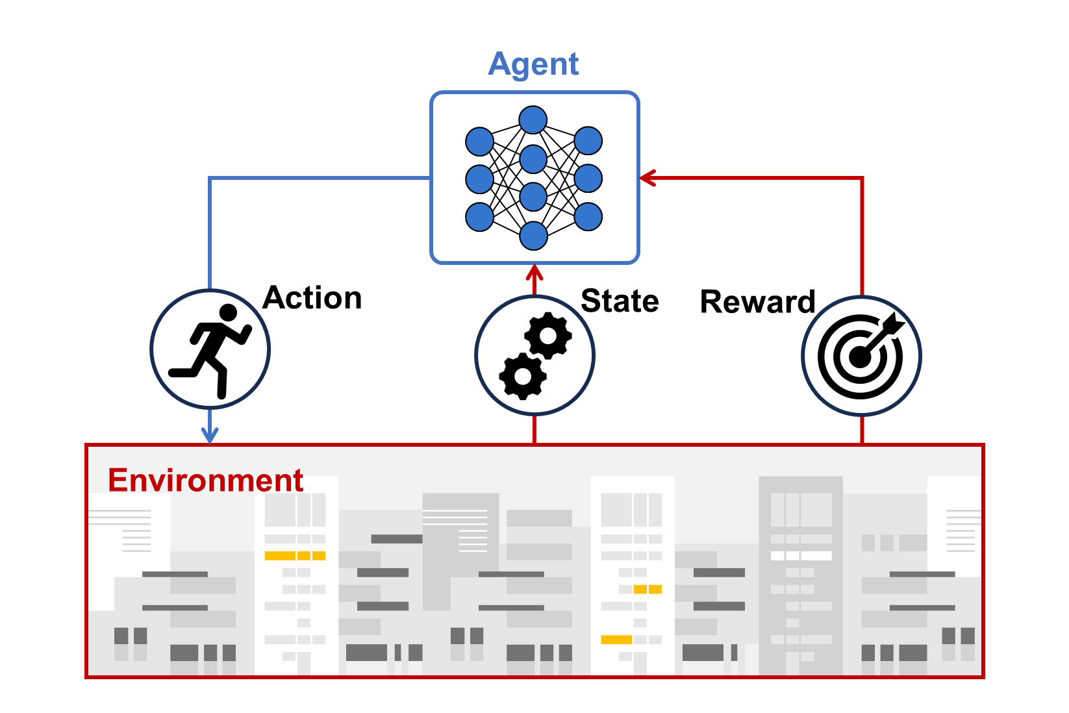

Slide 16

Agent
Agent
Agent
$$⋯$$
Environment

Slide 17
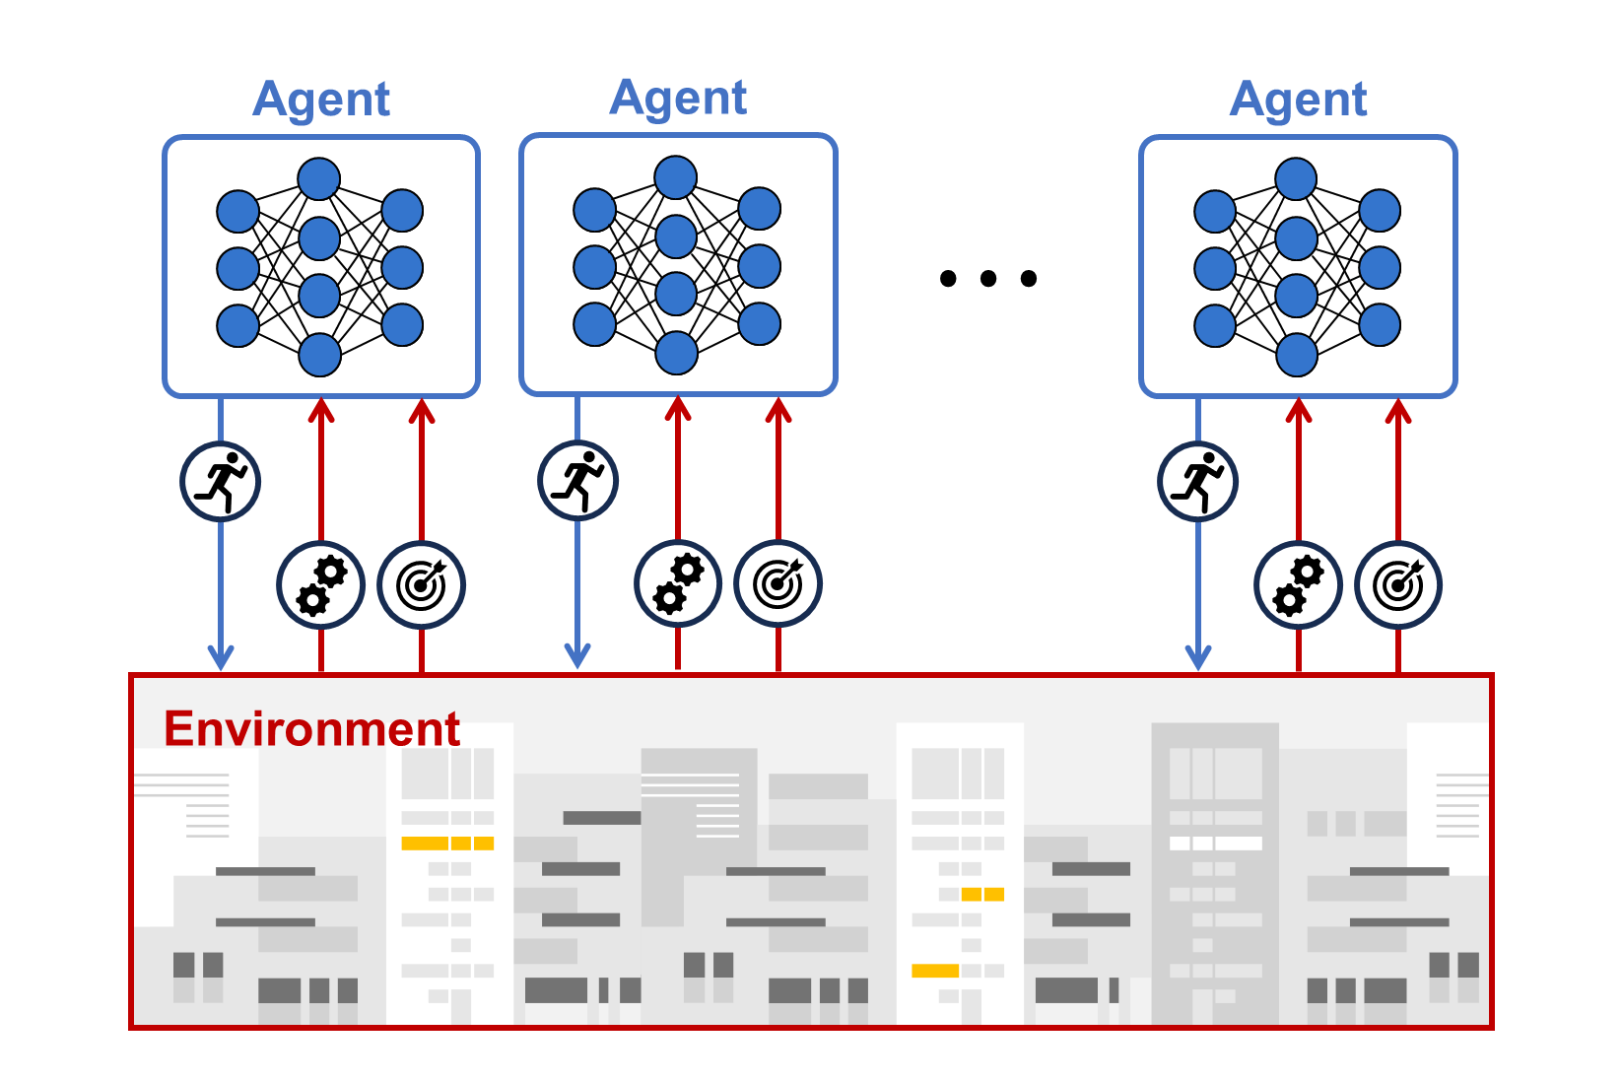

Slide 18
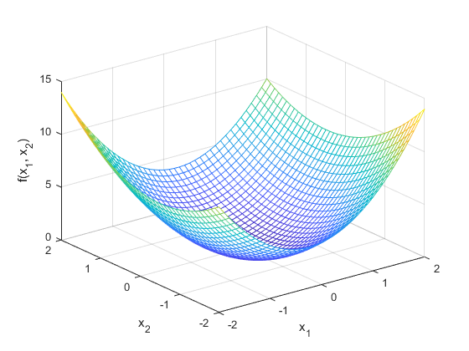

Slide 19
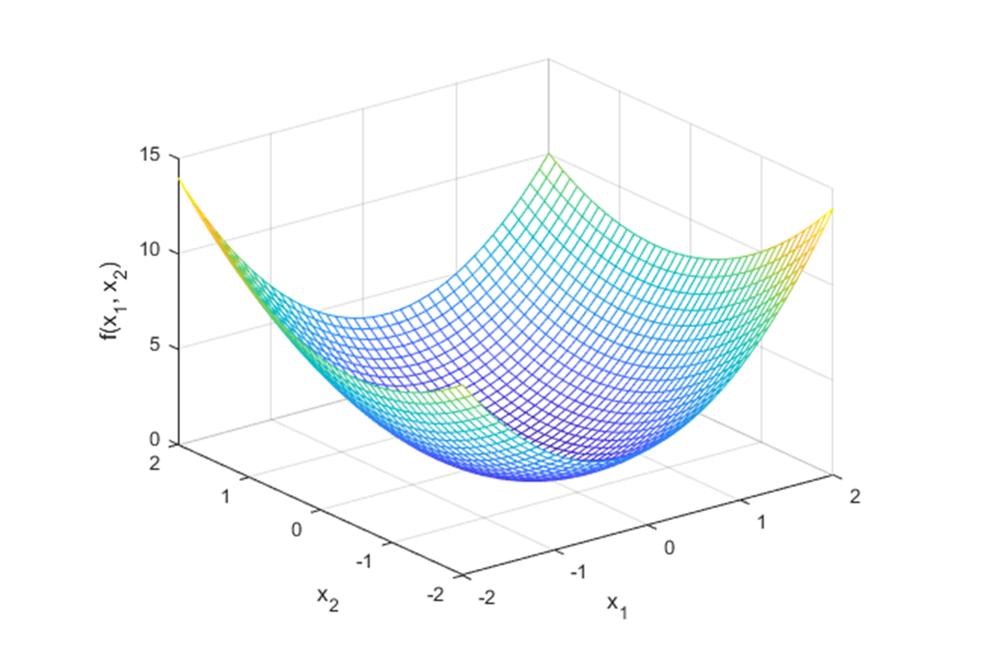

Slide 20
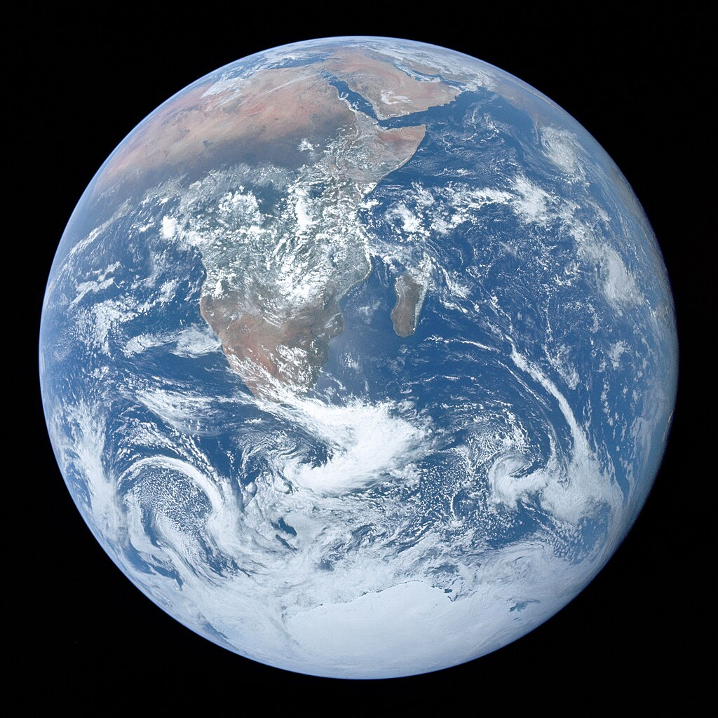
LEO
LEO

Slide 21
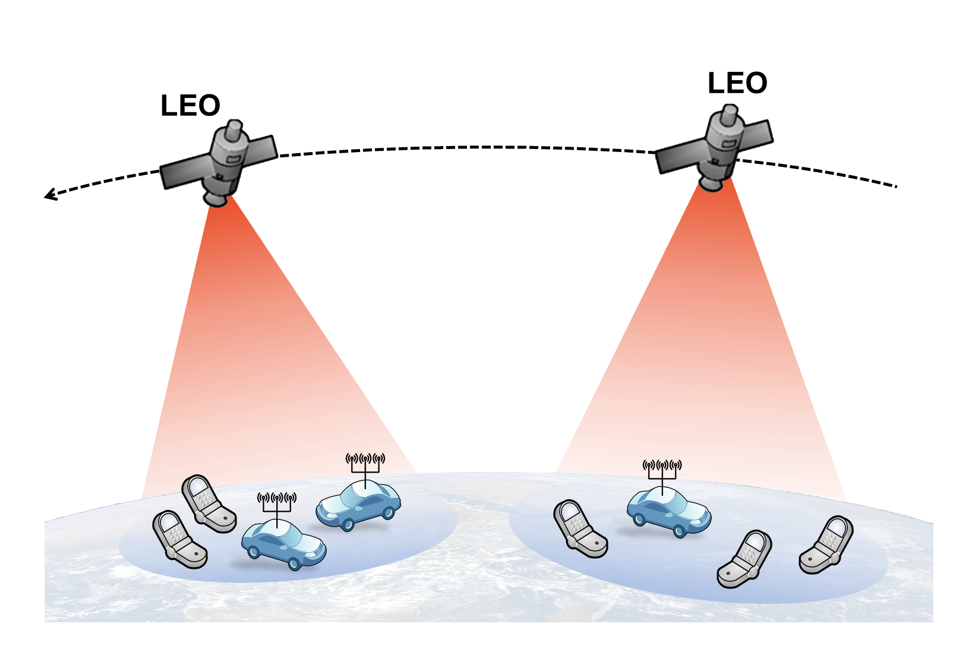

Slide 22
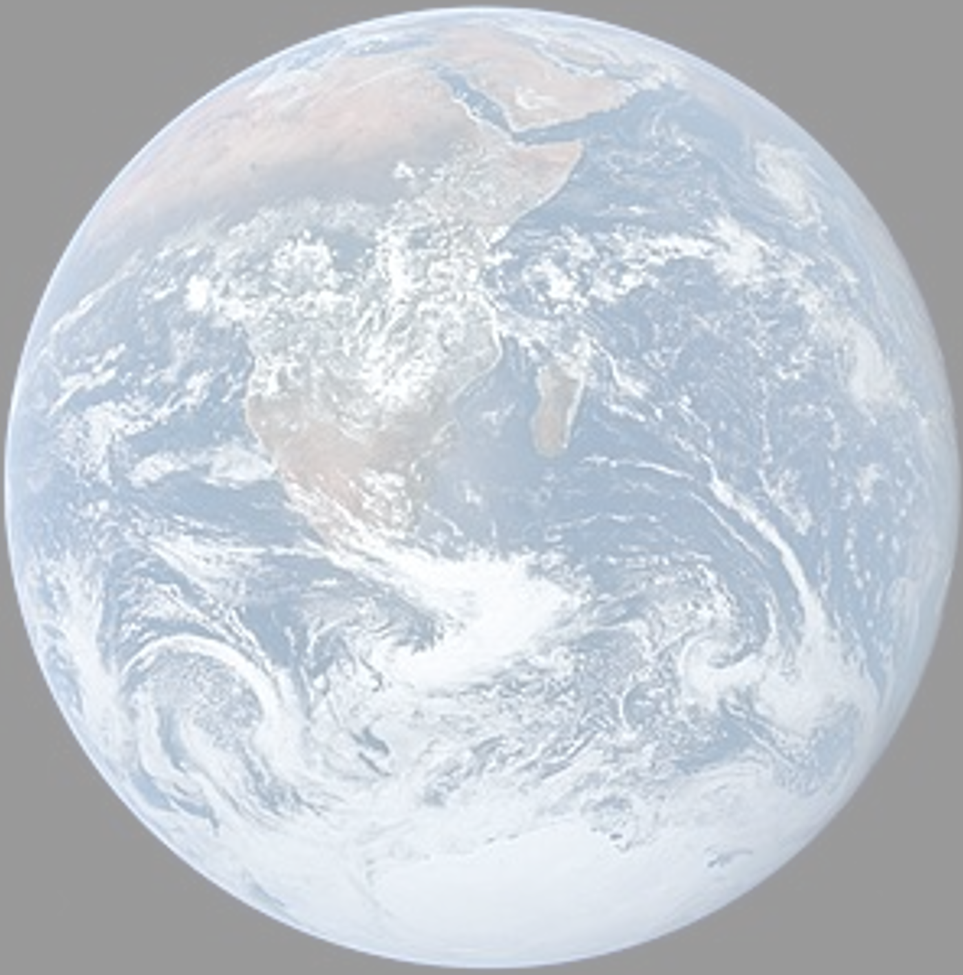
LEO
LEO
LEO
LEO

Slide 23
LEO
LEO
LEO
LEO

Slide 24
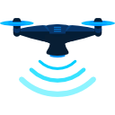
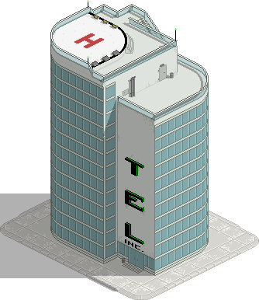



UAV
($n$)
UAV
($n−1$)
UAV
($n+1$)

Slide 25
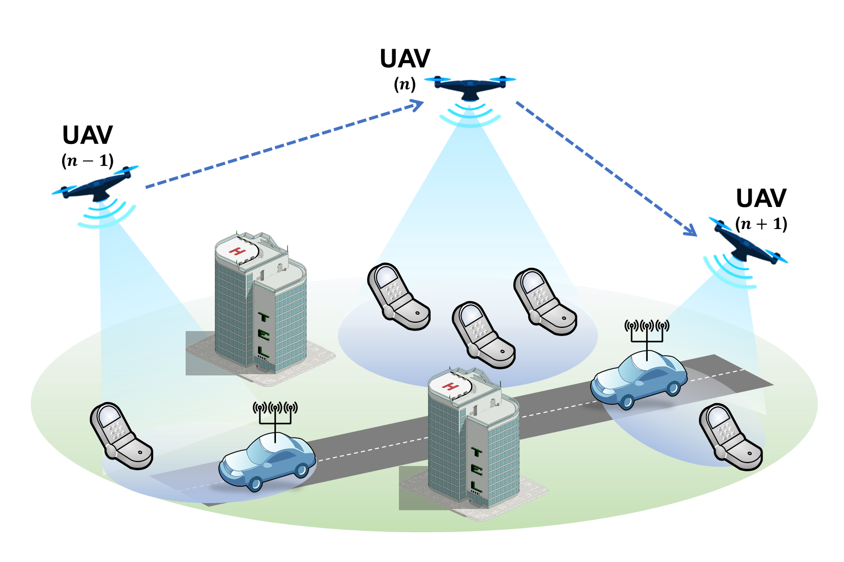

Slide 26
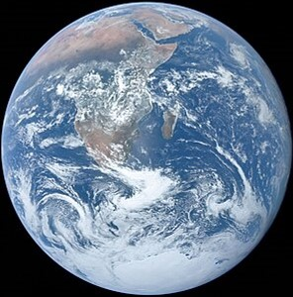
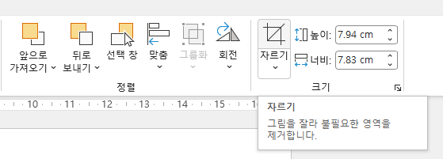
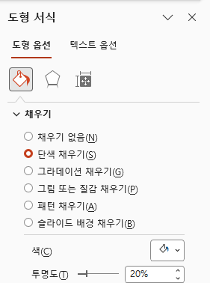
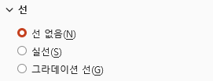
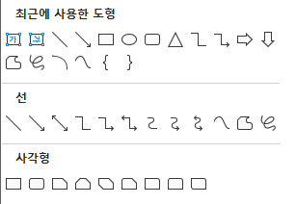
2. (필요에 따라) 여백이 없도록 지구 그림 편집
1. 지구 그림 구글링
4. 사각형 도형 서식 변경:
- 단색 채우기 + 투명도 20%
- 선 없음
3. 그림과 같은 사이즈의
사각형 도형 생성
5. 그림으로 저장

Slide 27
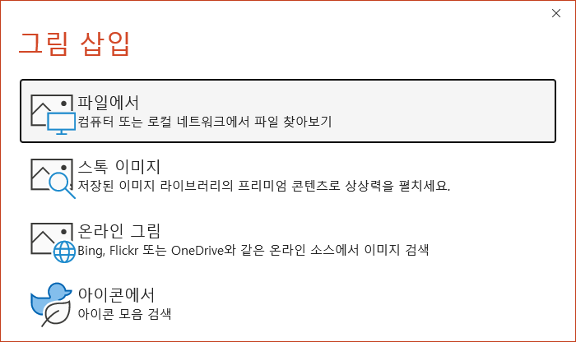
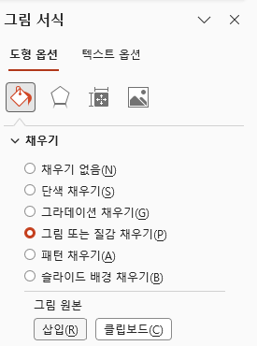
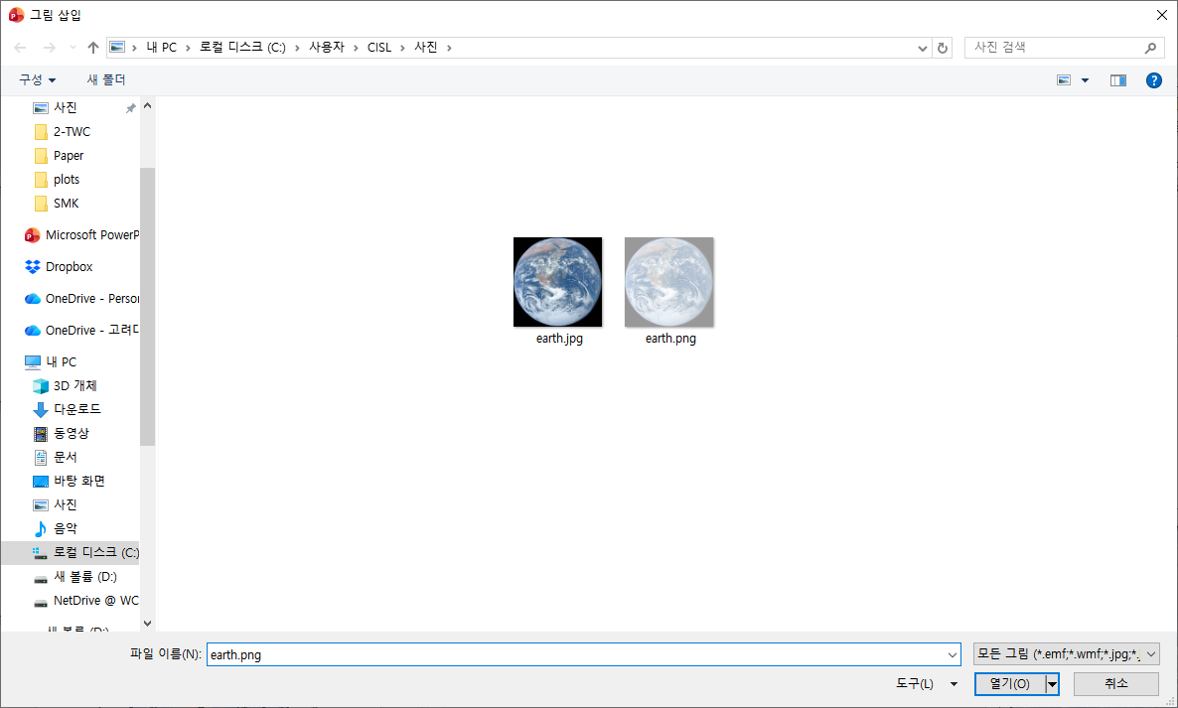
6. 원 생성
7. 그림 또는
질감 채우기
8. 5에서 저장한 그림 불러오기

Slide 28
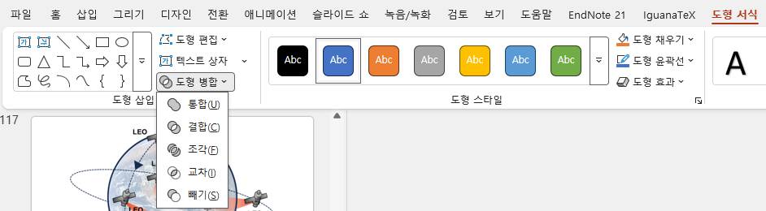
1
2
10. 도형 서식 -> 도형 병합 -> 조각
9. 전에 만든 지구와 같은 크기의 원 생성
타원 생성 후 원과 중앙 배열
3
4
4
11. 9번 그림 중 1, 2 부분 삭제
12. 이전에 만들어둔 지구와 겹치기
13. 3, 4 배경 투명 / 선 점선

Slide 29





Base Station
User
User
User
Eavesdropper
Jammer
User

Slide 30
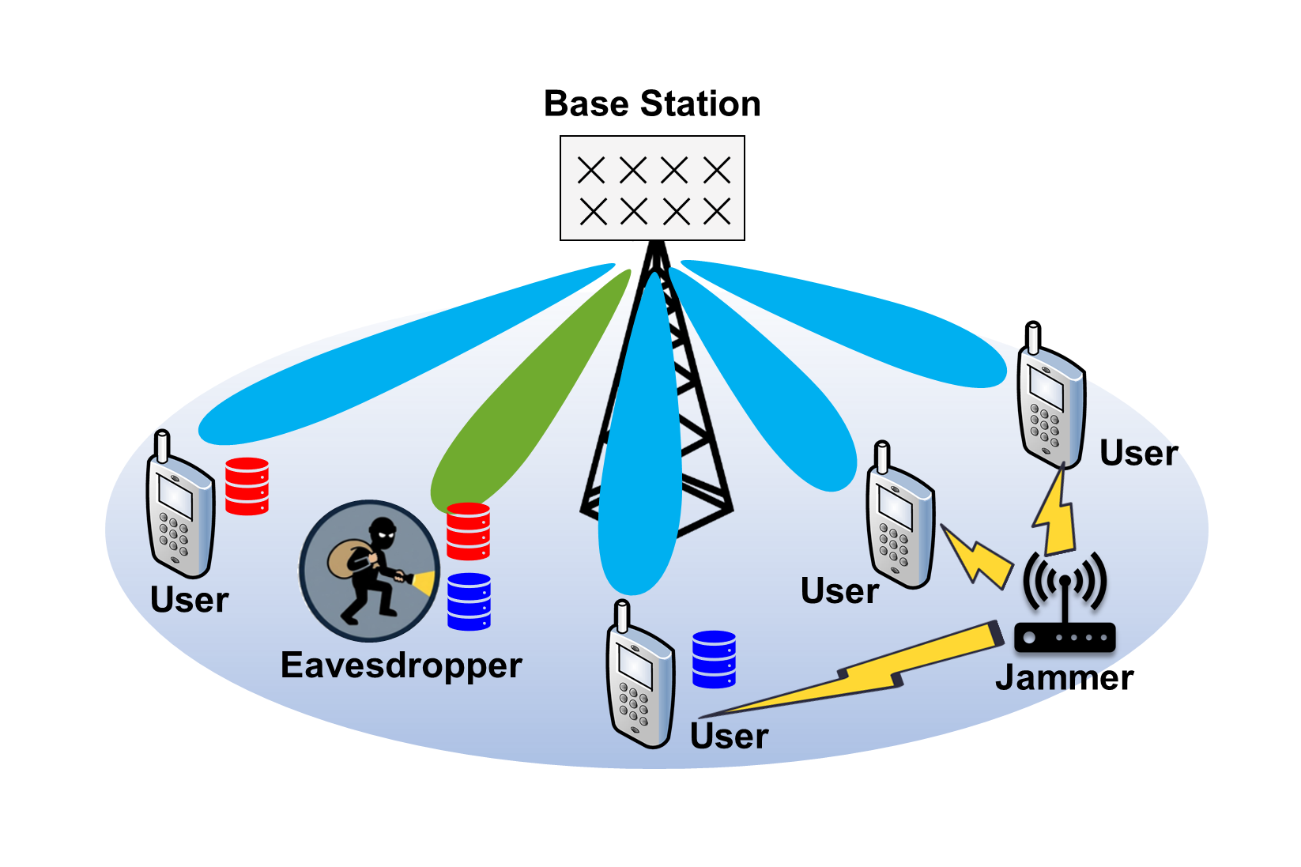

Slide 31
Base Station
User
User
User
Eavesdropper
User
User
Jammer
Eavesdropper
User
Jammer
User

Slide 32
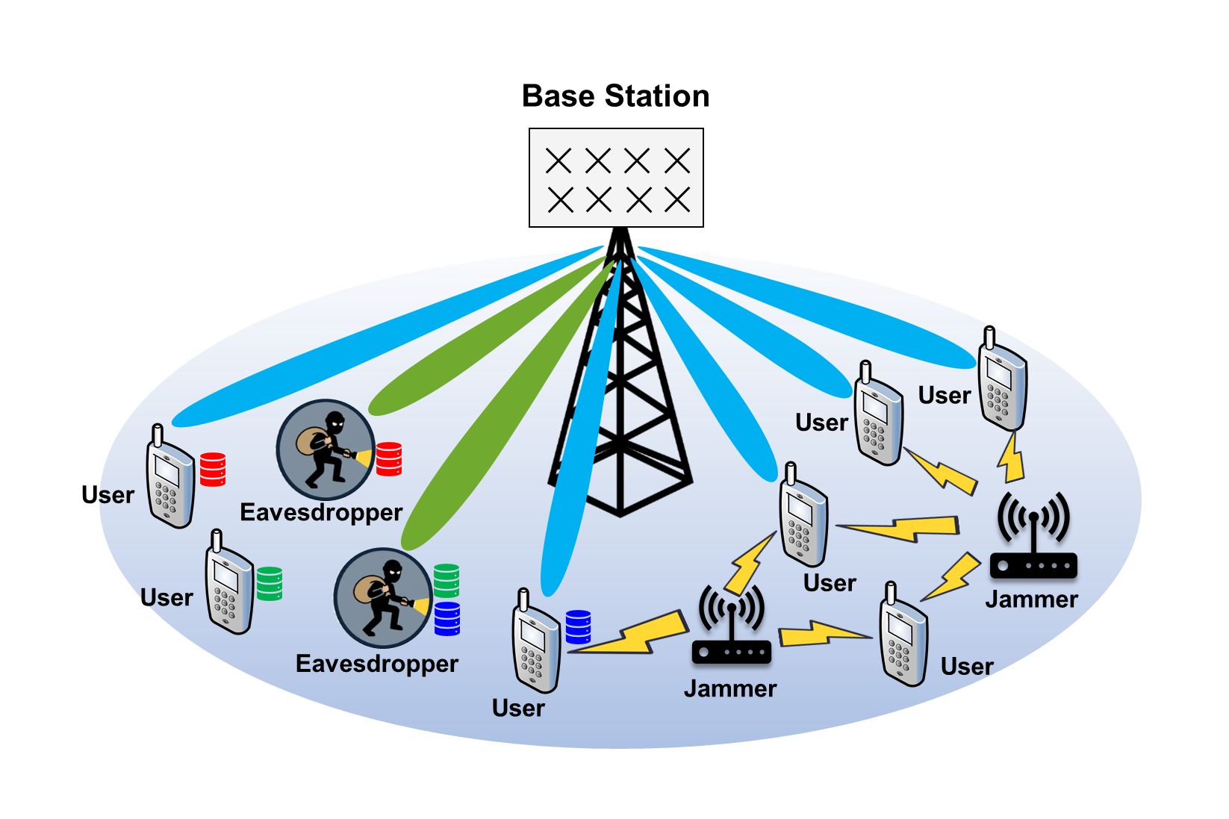

Slide 33
Offline RL Training
Agent
Offline Data
Generated
by Env.
Environment

Slide 34
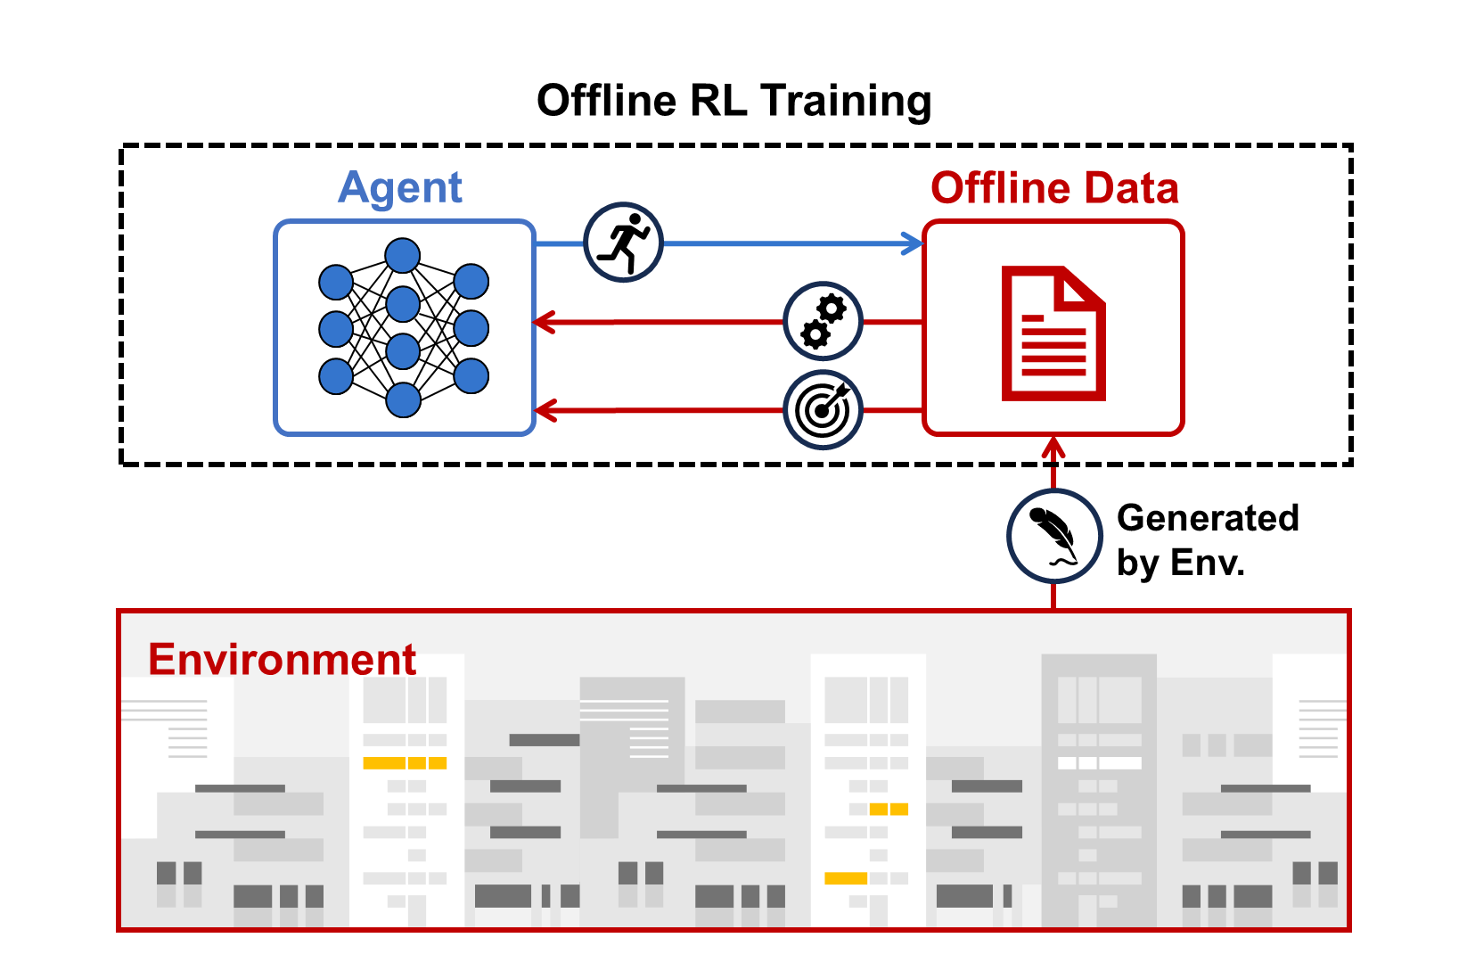

Slide 35
Action
Agent
Replays
Offline
Data
Environment
K/D/A
State
Reward

Slide 36
